Slide 1
２．要介護認定の仕組みと手順等
（１）要介護認定の仕組みと手順
（２）認定審査会の簡素化
（３）その他

Slide 2
（１）要介護認定の仕組みと手順

Slide 3
介護保険制度における要介護認定制度について
趣旨
○ 介護保険制度では、寝たきりや認知症等で常時介護を必要とする状態（要介護状態）になった場合や、家事や身支度等の日常生活に支援が必要であり、特に介護予防サービスが効果的な状態（要支援状態）になった場合に、介護の必要度合いに応じた介護サービスを受けることができる。
○ この要介護状態や要支援状態にあるかどうかの程度判定を行うのが要介護認定（要支援認定を含む。以下同じ。）であり、介護の必要量を全国一律の基準に基づき、客観的に判定する仕組み。
要介護認定の流れ
○ 要介護認定は、まず、市町村の認定調査員による心身の状況調査（認定調査）及び主治医意見書に基づくコンピュータ判定を行う。（一次判定）
○ 次に保健・医療・福祉の学識経験者により構成される介護認定審査会により、一次判定結果、主治医意見書等に基づき審査判定を行う。（二次判定）
○ この結果に基づき、市町村が申請者についての要介護認定を行う。

Slide 4
要介護認定の流れ
申 請
認定調査員等による心身の状況に関する調査
主治医意見書
基本調査
（７４項目）
特記事項
要介護認定基準時間の算出
状態の維持・改善可能性の評価
（コンピュータによる推計）
一 次 判 定
介護認定審査会による審査
二 次 判 定
要 介 護 認 定

Slide 5
認定後の介護サービス利用
※明らかに要介護１以上と判断できる場合
※介護予防訪問看護等の利用が必要な場合
○施設サービス
・特別養護老人ホーム
・介護老人保健施設
・介護療養型医療施設
認定調査
要 介 護 認 定
要介護１
要介護認定申請
～
要介護５
介護給付
居宅サービス計画
○居宅サービス
・訪問介護 ・訪問看護
・通所介護 ・短期入所 など
○地域密着型サービス
・定期巡回・随時対応型訪問介護看護
・小規模多機能型居宅介護
・夜間対応型訪問介護
・認知症対応型共同生活介護 など
医師の意見書
市町村の窓口に相談
チェックリスト
利 用 者
介護予防
サービス計画
○介護予防サービス
・介護予防訪問看護
・介護予防通所リハビリ
・介護予防居宅療養管理指導 など
○地域密着型介護予防サービス
・介護予防小規模多機能型居宅介護
・介護予防認知症対応型通所介護 など
予防給付
※予防給付を利用
要支援１
要支援２
※事業のみ利用
介護予防
ケアマネジメント
○介護予防・生活支援サービス事業
・訪問型サービス
・通所型サービス
・生活支援サービス
非該当
(サービス
事業対象者)
総合事業
サービス
事業対象者
○一般介護予防事業
（※全ての高齢者が利用可）
・介護予防普及啓発事業
・地域介護予防活動支援事業
・地域リハビリテーション活動支援事業など
※明らかに介護予防・生活支援サービス事業の対象外と判断できる場合

Slide 6
要介護認定の流れ
申 請
認定調査員等による心身の状況に関する調査
主治医意見書
基本調査
（７４項目）
特記事項
要介護認定基準時間の算出
状態の維持・改善可能性の評価
（コンピュータによる推計）
一 次 判 定
介護認定審査会による審査
二 次 判 定
要 介 護 認 定

Slide 7
認定調査を構成する３つの調査票の役割
概況調査
  現在受けているサービスの状況（療養に関する意見を付する際に活用される場合がある）
  家族状況、居住環境、日常的に使用する機器、器械の有無等について特記すべき事項。（介護の手間など特記事項の内容を理解する際に活用される場合がある）
基本調査（74項目）
  調査項目をもとに中間評価項目得点を算出
  調査項目の選択及び中間評価項目得点より、一次判定ソフト（樹形モデル）によって要介護等基準時間を算出
特記事項
  対象者の状況を正確に把握するための情報。主に基本調査では把握できない対象者の具体的、固有な状況などを審査会に伝達する役割。

Slide 8
認定調査に基づく一次判定
①74調査項目の選択肢を選択
③樹形図により、8つの生活場面毎の介助時間を推計
②中間評価項目得点の算出
能力
（身体能力）
（認知能力）
介助の方法
身体機能・起居動作
食事の介助時間
生活機能
移動の介助時間
認知機能
排泄の介助時間
BPSD関連
社会生活への適応
清潔保持の介助時間
要介護
認定等
基準時間
74項目
間接の介助時間
障害や現象の
有無
一次判定
ソフト
BPSDの介助時間
機能訓練の介助時間
医療関連の介助時間
④8つの介助時間を合計して、要介護認定等基準時間を算定し、要介護度を判定
要介護度
（例） 要介護認定基準時間が93.2分であるので、要介護４

Slide 9
一次判定ソフトの樹形図（一例）
食事摂取に介助が必要、えん下ができ、生活機能がある程度低下し、認知機能がある程度保たれている人は、食事に45.4分、介護を要するという蓋然性があることを示している

Slide 10
一次判定ソフトの設計に用いられたデータ
平成21年度から使用されている要介護認定等基準時間の作成にあたっては、平成19年に特養、老健等の施設に入所している高齢者約3,500人を対象に調査を実施
調査内容は
  48時間・1分間タイムスタディ
  高齢者の心身の状態調査

Slide 11



樹形図の作成方法
タイムスタディ調査及び状態調査を実施
介護職員
介護の提供
利用者
提供される介護時間を計測し、「食事の時間」、「排泄の時間」等、行為別に集計。
「麻痺等」の「ある／なし」や、「寝返り」のできる／できない等を調査。
調査対象の3,500人のグループ
できない／全介助・一部介助／ある
できる／介助なし／ない
分岐項目Ａ
計測された介護時間の差異が最も大きく出るようグループを分類する聞き取り項目を分岐項目に設定。
分岐項目Ｂ
末端のグループが40人未満にならないところまで分岐を繰り返す。

Slide 12
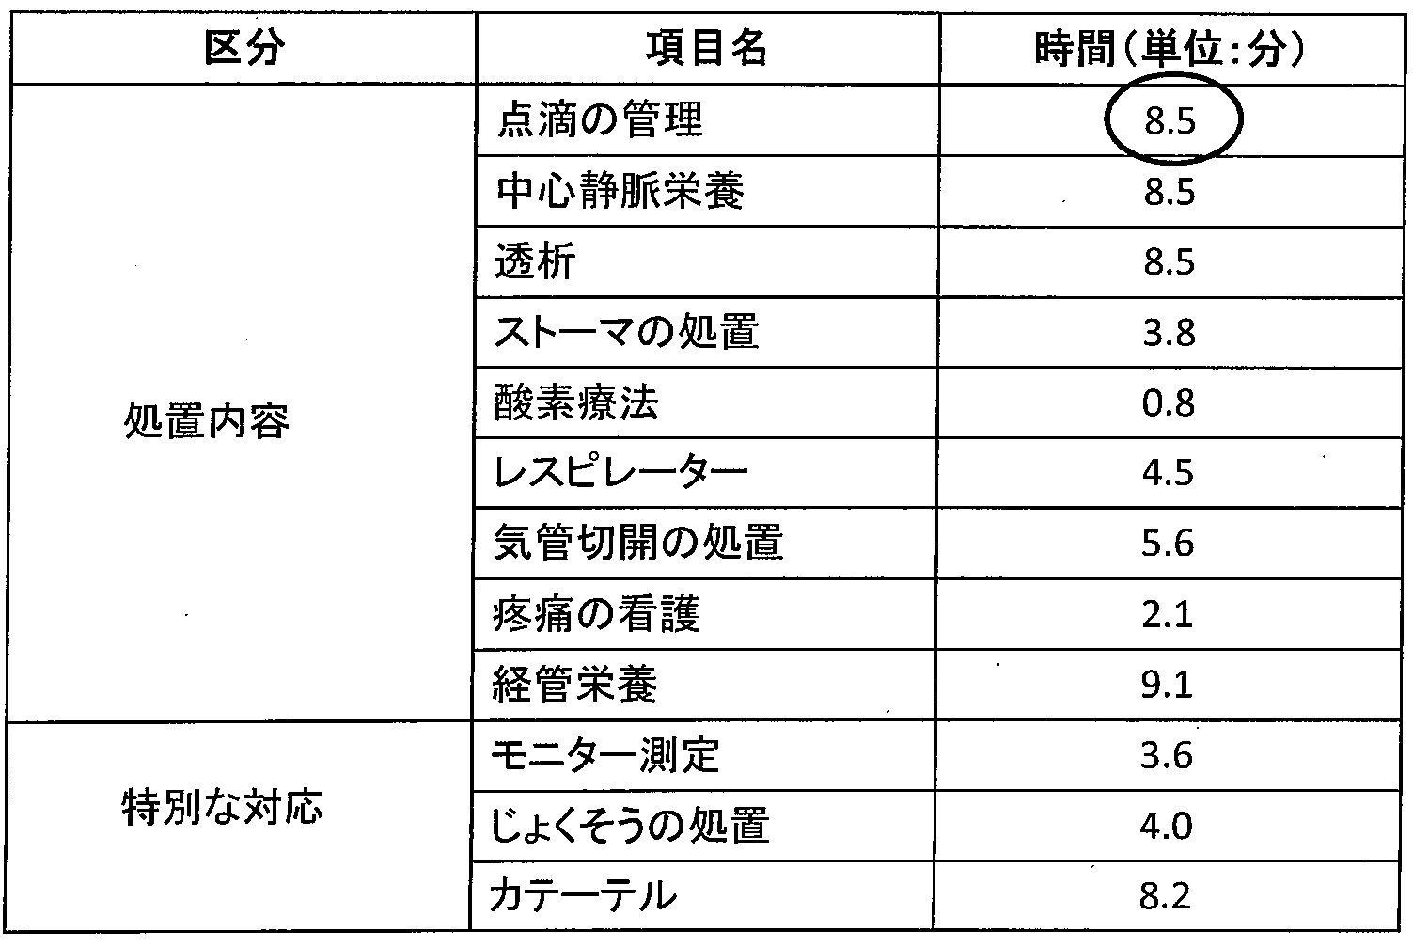
特別な医療が提供されている場合の時間の加算
特別な医療の提供がなされている場合については、
８つの生活場面に要するケア時間に下記の時間を加算。
要介護認定等基準時間 ＝ 130.6 ＋ 8.5 ＝ 139.1分
※「点滴の管理」ありの場合

Slide 13
要介護認定基準時間
区分 | 要介護認定等基準時間
非該当 | 25分未満
要支援１ | 25分以上32分未満
要支援２・要介護１ | 32分以上50分未満
要介護２ | 50分以上70分未満
要介護３ | 70分以上90分未満
要介護４ | 90分以上110分未満
要介護５ | 110分以上

Slide 14
要介護認定の流れ
申 請
認定調査員等による心身の状況に関する調査
主治医意見書
基本調査
（７４項目）
特記事項
要介護認定基準時間の算出
状態の維持・改善可能性の評価
（コンピュータによる推計）
一 次 判 定
介護認定審査会による審査
二 次 判 定
要 介 護 認 定

Slide 15
介護認定審査会の３つの役割
認定調査員の調査内容の確定
ｰ Step1:一次判定の修正・確定
介護の手間を専門職の視点から審査判定
ｰ Step2:介護の手間にかかる審査判定
専門職からみた療養に関する意見
ｰ Step3:療養に関する意見（有効期間を含む）

Slide 16
介護認定審査会の手順
第二号被保険者の「特定疾病」に関する確認
STEP１ 一次判定の修正・確定
STEP２ 介護の手間にかかる審査判定
状態の維持・改善可能性にかかる審査判定
STEP３ 介護認定審査会として付する意見

Slide 17
STEP１：一次判定の修正・確定
STEP１ 一次判定の修正・確定
基本調査の選択の妥当性を確認
  各調査項目の定義と特記事項や主治医意見書の記載内容から理由を明らかにして事務局に修正依頼。
  本プロセスを経てはじめて「一次判定」が確定（修正した後の一次判定が、最終的な一次判定として記録される）
基本調査項目の定義に照らして、選択された調査結果が特記事項や主治医意見書と整合性が取れているかの確認を行い、必要に応じて修正して下さい。

Slide 18
STEP１：一次判定の修正・確定
議論のポイント
  調査上の単純ミス
  日頃の状況と異なる場合【能力／有無（麻痺等拘縮）】
  より頻回な状況で選択している場合【介助の方法】
  不適切な介助と調査員が判断する場合【介助の方法】
  調査員が判断に迷った場合
  特別な医療
  障害／認知症高齢者の日常生活自立度の確認
事務局は、介護認定審査会の判断が必要と考える基本調査の項目について、介護認定審査会に検討を要請することができる。（審査会委員テキスト17ページ）

Slide 19
STEP２：介護の手間にかかる審査判定
STEP２ 介護の手間にかかる審査判定
介護の手間の多少を議論し、一次判定を変更する場合は、特記事項・主治医意見書の具体的記載を変更理由として、事務局に報告します。
通常の例よりも「介護の手間」がより「かかる」「かからない」の視点での議論
  一次判定ソフトの推計では評価しきれない部分を委員の専門性・経験に基づき合議にて判断。
  「介護の手間」が「かかる」「かからない」と判断した場合、要介護認定等基準時間も参考にしながら、一次判定の変更が必要かどうか吟味。
  特記事項・主治医意見書に基づいて審査（理由を記録することが重要）

Slide 20
STEP２：介護の手間にかかる審査判定
議論のポイント（１）
  幅のある介助量
    排尿の全介助
      オムツを使用しており、定時に交換を行っている。
      トイレで排尿しているが、すべての介助を行っているため「全介助」を選択する。強い介護抵抗があり、床に尿が飛び散るため、毎回、排尿後に掃除をしている。
    食事の一部介助
      最初の数口は、自己摂取だが、すぐに食べなくなるため、残りはすべて介助を行っている
      ほとんど自分で摂取するが、器の隅に残ったものについては、介助者がスプーンですくって食べさせている。

Slide 21
STEP２：介護の手間にかかる審査判定
議論のポイント（２）
  介護の手間に差がある
    「一人で出たがる」
      週1 回ほど、一人で玄関から自宅の外に出てしまうため、介護者は毎回のように探しに出ている。
      ほぼ毎日、一人で玄関から自宅の外に出てしまうため、介護者は毎回のように探しに出ている。
  「介助されていない」を選択していても介助がある場合
    トイレまでの「移動」（5 回程／日）など、通常は自力で介助なしで行っているが、食堂（3回／日）及び浴室（週数回）への車いすでの「移動」は、介助が行われている。より頻回な状況から「介助されていない」を選択する。

Slide 22
状態の維持・改善可能性に関する審査判定
以下の、いずれか一つにでも該当すれば「要介護１」
  認知機能や思考・感情等の障害により予防給付等の利用に係る適切な理解が困難である場合（目安として認知症高齢者の日常生活自立度Ⅱ以上）
  短期間で心身の状態が変化することが予測され、それに伴い、要介護度の重度化も短期的に生ずるおそれが高く、概ね6か月程度以内に要介護状態等の再評価が必要な場合
いずれにも該当しなければ「要支援2」

Slide 23
状態の維持・改善可能性に関する審査判定
蓋然性評価や状態の安定性は、いずれも過去の認定調査・審査会判定のデータ解析から算出されている参考情報（本人の状態と整合しているとは限らない）。
特記事項や主治医意見書の記載内容から、一次判定で表示された結果が妥当ではないと考えた場合は変更を行う。
調査項目と主治医意見書の組み合わせなどから、Ⅱ以上ある場合の蓋然性を推計
過去の審査会判定データから推定した結果
資料）介護認定審査会委員テキスト2009改訂版より

Slide 24
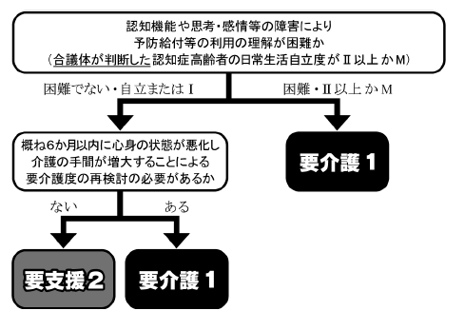
状態の維持・改善可能性に関する審査判定
困難・Ⅱ以上かM

Slide 25
STEP３：介護認定審査会として付する意見
STEP３ 介護認定審査会として付する意見
認定有効期間の設定及び要介護状態の軽減または悪化の防止のために必要な療養についての意見を付すことができます。
有効期間の延長・短縮
  原則：新規・区変：6ヶ月／更新：12ヶ月
  短くする／長くすることが可能
    要介護状態区分の長期間にわたる固定は、時として被保険者の利益を損なう場合あり。
    例）介護の手間の改善がみられるにもかかわらず、同じ要介護状態区分で施設入所が継続されれば、利用者は不要な一部負担を支払い続けることになる。
    すべてのケースで適切な有効期間の検討が必要。
  議論のポイント
    入退院の直後、リハビリテーション中など
    急速に状態が変化している場合
    長期間にわたり状態が安定していると考えられる場合。

Slide 26
要介護認定に係る有効期間について
申請区分等 |  | 原則の 認定有効期間 | 設定可能な 認定有効期間の範囲
新規申請 |  | ６ヶ月 | ３ヶ月～１２ヶ月
区分変更申請 |  | ６ヶ月 | ３ヶ月～１２ヶ月
更新申請 | 前回要支援 → 今回要支援 | １２ヶ月 | ３ヶ月～３６ヶ月
 | 前回要支援 → 今回要介護 | １２ヶ月※ | ３ヶ月～３６ヶ月※
 | 前回要介護 → 今回要支援 | １２ヶ月 | ３ヶ月～３６ヶ月
 | 前回要介護 → 今回要介護 | １２ヶ月※ | ３ヶ月～３６ヶ月※
※ 状態不安定による要介護１の場合は、６ヶ月以下の期間に設定することが適当です。

Slide 27
STEP３：介護認定審査会として付する意見
要介護状態の軽減又は悪化の防止のために必要な療養についての意見
  サービスや施設の有効な利用に関して、被保険者が留意すべきことがある場合。
  専門職の集合体である介護認定審査会から被保険者や介護支援専門員に対して意見を述べることで、よりよいサービスが提供されることが期待される。
    特に、提供されている介助等が「不適切」と判断した場合は、療養に関する意見を付すことが重要。
  意見の例
    認知症の急激な悪化が見込まれるため、早急に専門医の診察を受けることが望ましい。
    嚥下機能の低下が見られるため、口腔機能向上加算がされている通所介護サービスを利用することが望ましい。
  ただし、審査会は「意見を述べる」ことはできるが、サービスの種類を直接に指定するとはできない。

Slide 28
（２）認定審査会の簡素化

Slide 29
要介護度別認定者数の推移
要介護（要支援）の認定者数は、平成３０年４月現在６４４万人で、この１８年間で約３．０倍に。このうち軽度の認定者数の増が大きい。また、近年、増加のペースが再び拡大。
H12.4→H30.4の比較
６３３
６４４
計 |  | 2.95 倍
要介護 | ５ | 2.08 倍
 | ４ | 2.33 倍
 | ３ | 2.70 倍
 | ２ | 2.86 倍
 | １ | 3.64 倍
経過的 要介護
要支援 | ２
 | １
（単位：万人）
６０８
６２２
５６４
５０８
５３３
４６９
４８７
４４１
４５５
４１１
４３５
３８７
３４９
３０３
２５８
２１８
（注１）
（注２）
注１）陸前高田市、大槌町、女川町、桑折町、広野町、楢葉町、富岡町、川内村、大熊町、双葉町、浪江町は含まれていない。
28
注２）楢葉町、富岡町、大熊町は含まれていない。
（出典：介護保険事業状況報告）

Slide 30
要介護認定に係る認定審査会の簡素化について
簡素化対象要件
平成30年4月1日以降の申請分であって、以下の6要件のすべてに合致する者について、認定審査会の簡素化を可能とする。
【条件①】第１号被保険者である
【条件②】更新申請である
【条件③】コンピュータ判定結果の要介護度が、前回認定結果の要介護度と
一致している
【条件④】前回認定の有効期間が12か月以上である
【条件⑤】コンピュータ判定結果が要介護1または要支援2の者の場合は、今回の
状態安定性判定ロジックで「安定」と判定されている
【条件⑥】コンピュータ判定結果の要介護認定等基準時間が「一段階重い要介護
度に達するまで3分以内（重度化キワ3分以内）」ではない

Slide 31
要介護認定に係る認定審査会の簡素化について
簡素化についての考え方
○簡素化の具体的な方法については、保険者において決定するが、少なくとも審査
会の開催自体は実施することが適当。
○①～⑥の条件に合致する者であっても、各保険者の判断により審査会を簡素化せずに実施することは妨げられない。
また、保険者により①～⑥に加えて新たな要件を設けることも差し支えない。
（例：コンピュータ判定結果が要支援2/要介護1の者については、状態の安定性に関わらず簡素化しないこととする 等）
○認定審査会を簡素化して実施した場合も、介護保険法第27条第4項等に定める審
査会への審査判定の求め及び同条第5項に定める審査会による審査判定を実施し
た扱いとなる。

Slide 32
簡素化対象となる認定申請件数
簡素化対象となるケースの全体の申請件数に占める割合は以下の通り。
平成28年度認定申請総件数 5,390,661 件(100.0％)
第一号被保険者 5,258,614 件(97.6％)
更新申請 3,451,875 件(64.0％)
コンピュータ判定結果が要支援1～要介護5 3,375,760 件(62.6％)
コンピュータ判定結果が前回の要介護度と一致
1,760,878 件(32.7％)
前回認定期間12か月以上
1,655,938 件(30.7％)
状態の安定性：安定
1,381,124件（25.6％）
簡素化の対象となり得る認定申請は全申請の22.9％を想定
要件該当者の「コンピュータ判定→二次判定」の要介護度一致率は97.1％
重度化キワ3分以内を除外 1,233,845件(22.9％）

Slide 33
認定審査会簡素化の例
事前準備
認定審査会の開催
一般的手続
コンピュータ判定結果
資料作成
委員への事前資料配布
一次判定の修正・確定
介護の手間に係る審査判定
（特記事項・主治医意見書等）
市町村
状態の維持・改善可能性にかかる審査判定
・一次判定結果
・特記事項の写し
・主治医意見書の写し
結果
通知
簡素化対象者の手続例
資料作成
※委員への
事前配布は
省略
コンピュータ判定結果どおりの
要介護度を審査判定結果とする
・一次判定結果
・特記事項の写し
・主治医意見書の写し
・簡素化対象者一覧
簡素化対象者
一覧の確認
結果
通知
簡素化要件を満たす者について、審査会を簡素化することについて審査会委員に包括同意を得ておく
※上記は簡素化方式の一例であり、法令上の基本原則を踏まえつつ、各自治体において簡素化方法を決定して差し支えない。

Slide 34
社会保障審議会 介護保険部会（第63回） | 資料２
平成28年９月７日
要介護認定の見直し等について
現状・課題
【要介護認定の現状について】
○ 申請者が要介護認定の申請を提出後、認定を受けるまでの期間は平均で「36.5日」となって
いる。
（出典：認定支援ネットワーク（平成26年4月～12月送信分））
○ 要介護（要支援）の認定者数は、平成27年４月現在608万人であり、この１５年間で約２.８
倍に増加している。
認定者数の増加のペースは、平成1８年度頃以降、一度遅くなったが、平成２１年度頃から
再び速くなっており、市町村の要介護認定の事務量も増加傾向にある。
○ これまで、事務負担軽減の観点から、要介護認定に係る有効期間の延長を段階的に実施して
きた。

Slide 35
社会保障審議会 介護保険部会（第63回） | 資料２
平成28年９月７日
要介護認定の見直し等について
現状・課題
【要介護認定の有効期間】
○ 新規・区分変更認定の有効期間は原則「6か月」、上限「12か月」となっている。
○ 更新認定の有効期間の上限は原則「12か月」、上限「24か月」（いずれも総合事業実施自治
体の場合）となっている。
○ 要介護認定後、一定期間経過後に要介護度が変わっていない者の割合は、下表の通り。
 | 要介護度が変わらない者の割合
 | 6か月後 | 12か月後 | 24か月後 | 36か月後
新規認定 | 81.0％ | 42.3％ | 32.2％ | 25.0％
区分変更認定 | 84.7％ | 47.3％ | 36.3％ | 26.5％
更新認定 | 93.8％ | 85.8％ | 60.0％ | 40.6％
※死亡者を除く
※有効期間が満了していない者については、直近の認定結果を使用
（出典：介護保険総合データベース 平成28年7月15日集計分）

Slide 36
社会保障審議会 介護保険部会（第63回） | 資料２
平成28年９月７日
要介護認定の見直し等について
現状・課題
【要介護認定業務の各プロセスについて】
①認定調査及び主治医意見書について
○ 要介護認定を希望する者が市町村に申請書を提出した場合、市町村は、認定調査員による心
身の状況調査（認定調査）を行うとともに、主治医に意見書の作成を依頼し、これらに基づい
てコンピュータ判定を行うこととしている。（一次判定）
○ この際に作成される認定調査票及び主治医意見書は、コンピュータ判定に用いられるだけで
なく、審査会において介護の手間を正しく判断し、本人の状態に応じたきめ細やかな認定を行
うためにも用いられるため、要介護認定において非常に重要な役割を担っている。
○ 現在、市町村における認定調査実施までの期間は「平均9.6日」、主治医意見書依頼から入
手までの期間は「平均15.6日」となっている。
（出典：認定支援ネットワーク（平成26年4月～12月送信分））

Slide 37
社会保障審議会 介護保険部会（第63回） | 資料２
平成28年９月７日
要介護認定の見直し等について
現状・課題
②介護認定審査会における審査（一次判定の修正・確定及び二次判定）
○ 保健・医療・福祉の学識経験者により構成される介護認定審査会により、一次判定の修正及
び確定を行うとともに、一次判定結果・主治医意見書等に基づき審査判定を行う。（二次判
定）
○ 現在、市町村における年間の審査会開催回数は「平均207回」であり、審査会1回あたりの審
査件数は「平均30.3件」、市町村職員が審査会に同席するための時間外勤務時間は「週あたり
平均1.9時間」となっている。
（出典：平成25年度要介護認定業務の実施方法に関する調査研究）

Slide 38
社会保障審議会 介護保険部会（第63回） | 資料２
平成28年９月７日
要介護認定の見直し等について
現状・課題
【要介護認定業務の各プロセスについて】
○ 審査会が行った二次判定結果（要介護度）が一次判定結果から変更なかった者であって、次
の更新時の一次判定でも再度同じ要介護度であった者は、約96％がその後の二次判定でも要介
護度が変更されていない。
平成25年1月認定
一次判定
二次判定
要介護度
変更あり
次回更新
100
16.7
一次判定
要介護度
変更あり
二次判定
変更なし
83.3
37.8
要介護度
変更あり
変更なし
45.5
1.8
約96％の者が
要介護度不変
変更なし
43.7
※ 平成25年1月に一次判定（新規・区分変更・更新）を実施した者を100としたとき、「二次判定」→「次回更新の一次判定」→「二次判定」の過程で要介護度の変化が生じなかった者の数を百分率で表示した。更新申請を行わなかった等の理由により次回更新の二次判定に至らなかった者は母数から除外している。
（出典：介護保険総合データベース 平成28年8月15日集計分）

Slide 39
社会保障審議会 介護保険部会（第63回） | 資料２
平成28年９月７日
要介護認定の見直し等について
論点
○ 要介護認定制度は介護保険制度の根幹をなす重要な役割を担っており、現在実施している要
介護認定プロセスを一律に廃止・省略することは、要介護認定の信頼性に影響を与えるおそれ
があり困難であるが、各プロセスを考慮した上で、次のケースについて事務の簡素化を図って
はどうか。
①更新認定の有効期間のさらなる延長
○ 新規・区分変更申請において、12か月経過時点で要介護度が不変である者の割合が4～5割で
あることとの均衡を鑑み、認定事務の処理件数の減に伴う事務職員等の負担軽減を図るため、
更新認定有効期間の上限を36か月に延長することを可能としてはどうか。
②介護認定審査会における審査の簡素化
○ 認定調査等の内容が長期に渡り状態が変化していない（状態安定）者については、要介護度
もまた不変である蓋然性が高いことが想定されることから、審査会委員等の事務負担の軽減を
図るため、状態安定者について二次判定の手続きを簡素化することを可能としてはどうか。
状態が安定しているかどうかを確認する際の具体的な要件については、要介護認定の実態研
究を実施し、その結論等を踏まえ設定することとしてはどうか。

Slide 40
社会保障審議会 介護保険部会（第63回） | 参考資料２
平成28年9月7日
要介護認定事務の流れと業務量
出典（事務処理日数）：認定支援ネットワーク（H26.4～H26.12送信分）
出典（その他）：平成25年要介護認定業務の実施方法に関する調査研究
調査依頼から実施までの期間：平均9.6日
年間開催回数：平均207回
１回あたりの処理件数：平均30.3件
申請
受理
認定調査
介護認定審査会
要介護認定結果通知
結果受理
コンピュータによる一次判定
一次判定の修正・確定
二次判定
主治医意見書作成
一次判定ソフト
へ入力
審査会資料の
作成・事前送付
審査会委員
資料事前確認
主治医意見書
作成依頼
運営・
調整
意見書依頼から入手までの期間：平均15.6日
審査会同席のための時間外勤務：1.9時間/週
申請から認定までの期間：平均36.5日
業務実施者
申請者 市町村事務局 主治医 介護認定審査会

Slide 41
社会保障審議会 介護保険部会（第63回） | 参考資料２
平成28年9月7日
51,014件
1,928件
3,622件
3,984件
6,580件
12,725件
9,170件
13,005件
注１）介護保険総合DBにおける集計結果（平成28年7月15日時点）
注２）平成25年1月認定の方の平成25年7月の状況
注３）却下等件数・転居等によりその後の要介護度が把握できない件数は含まない
注４）純粋な新規認定のみ計上（要介護→要支援、要支援→要介護の場合の「みなし新規」等の純粋でない新規は含めない）

Slide 42
社会保障審議会 介護保険部会（第63回） | 参考資料２
平成28年9月7日
51,014件
1,928件
3,622件
3,984件
6,580件
12,725件
9,170件
13,005件
注１）介護保険総合DBにおける集計結果（平成28年7月15日時点）
注２）平成25年1月認定の方の平成26年1月の状況
注３）却下等件数・転居等によりその後の要介護度が把握できない件数は含まない
注４）純粋な新規認定のみ計上（要介護→要支援、要支援→要介護の場合の「みなし新規」等の純粋でない新規は含めない）

Slide 43
社会保障審議会 介護保険部会（第63回） | 参考資料２
平成28年9月7日
51,014件
1,928件
3,622件
3,984件
6,580件
12,725件
9,170件
13,005件
注１）介護保険総合DBにおける集計結果（平成28年7月15日時点）
注２）平成25年1月認定の方の平成27年1月の状況
注３）却下等件数・転居等によりその後の要介護度が把握できない件数は含まない
注４）純粋な新規認定のみ計上（要介護→要支援、要支援→要介護の場合の「みなし新規」等の純粋でない新規は含めない）

Slide 44
社会保障審議会 介護保険部会（第63回） | 参考資料２
平成28年9月7日
51,014件
1,928件
3,622件
3,984件
6,580件
12,725件
9,170件
13,005件
注１）介護保険総合DBにおける集計結果（平成28年7月15日時点）
注２）平成25年1月認定の方の平成28年1月の状況
注３）却下等件数・転居等によりその後の要介護度が把握できない件数は含まない
注４）純粋な新規認定のみ計上（要介護→要支援、要支援→要介護の場合の「みなし新規」等の純粋でない新規は含めない）

Slide 45
社会保障審議会 介護保険部会（第63回） | 参考資料２
平成28年9月7日
17,033件
3,125件
4,831件
4,385件
2,861件
1,057件
652件
122件
注１）介護保険総合DBにおける集計結果（平成28年7月15日時点）
注２）平成25年1月認定の方の平成25年7月の状況
注３）却下等件数・転居等によりその後の要介護度が把握できない件数は含まない
注４）区変の結果、要介護度が変わらなかった場合の「みなし更新認定」も含む。

Slide 46
社会保障審議会 介護保険部会（第63回） | 参考資料２
平成28年9月7日
17,033件
3,125件
4,831件
4,385件
2,861件
1,057件
652件
122件
注１）介護保険総合DBにおける集計結果（平成28年7月15日時点）
注２）平成25年1月認定の方の平成26年1月の状況
注３）却下等件数・転居等によりその後の要介護度が把握できない件数は含まない
注４）区変の結果、要介護度が変わらなかった場合の「みなし更新認定」も含む。

Slide 47
社会保障審議会 介護保険部会（第63回） | 参考資料２
平成28年9月7日
17,033件
3,125件
4,831件
4,385件
2,861件
1,057件
652件
122件
注１）介護保険総合DBにおける集計結果（平成28年7月15日時点）
注２）平成25年1月認定の方の平成27年1月の状況
注３）却下等件数・転居等によりその後の要介護度が把握できない件数は含まない
注４）区変の結果、要介護度が変わらなかった場合の「みなし更新認定」も含む。

Slide 48
社会保障審議会 介護保険部会（第63回） | 参考資料２
平成28年9月7日
17,033件
3,125件
4,831件
4,385件
2,861件
1,057件
652件
122件
注１）介護保険総合DBにおける集計結果（平成28年7月15日時点）
注２）平成25年1月認定の方の平成28年1月の状況
注３）却下等件数・転居等によりその後の要介護度が把握できない件数は含まない
注４）区変の結果、要介護度が変わらなかった場合の「みなし更新認定」も含む。

Slide 49
社会保障審議会 介護保険部会（第63回） | 参考資料２
平成28年9月7日
191,196件
15,922件
19,157件
23,582件
33,081件
35,537件
34,471件
29,446件
注１）介護保険総合DBにおける集計結果（平成28年7月15日時点）
注２）平成25年1月認定の方の平成25年7月の状況
注３）却下等件数・転居等によりその後の要介護度が把握できない件数は含まない

Slide 50
社会保障審議会 介護保険部会（第63回） | 参考資料２
平成28年9月7日
191,196件
15,922件
19,157件
23,582件
33,081件
35,537件
34,471件
29,446件
注１）介護保険総合DBにおける集計結果（平成28年7月15日時点）
注２）平成25年1月認定の方の平成26年1月の状況
注３）却下等件数・転居等によりその後の要介護度が把握できない件数は含まない

Slide 51
社会保障審議会 介護保険部会（第63回） | 参考資料２
平成28年9月7日
191,196件
15,922件
19,157件
23,582件
33,081件
35,537件
34,471件
29,446件
注１）介護保険総合DBにおける集計結果（平成28年7月15日時点）
注２）平成25年1月認定の方の平成27年1月の状況
注３）却下等件数・転居等によりその後の要介護度が把握できない件数は含まない

Slide 52
社会保障審議会 介護保険部会（第63回） | 参考資料２
平成28年9月7日
191,196件
15,922件
19,157件
23,582件
33,081件
35,537件
34,471件
29,446件
注１）介護保険総合DBにおける集計結果（平成28年7月15日時点）
注２）平成25年1月認定の方の平成28年1月の状況
注３）却下等件数・転居等によりその後の要介護度が把握できない件数は含まない

Slide 53
（３）その他
① 末期がん等の方への要介護認定について
② 主治医意見書について

Slide 54
① 末期がん等の方への要介護認定について

Slide 55
末期がん等の方への要介護認定について
末期がん等の方は、心身の状況に応じて、迅速に介護サービスの提供が必要となる場合がある。
⇒ 末期がん等の方で、介護サービスの利用について急を要する場合は、以下の事務連絡の内容に留意しつつ、適切な要介護認定の実施及び介護サービスの提供を行っていただくようお願いする。

Slide 56
平成22年4月30日付事務連絡
暫定ケアプランの作成
迅速な要介護認定の実施
入院中からの介護サービスと医療機関等との連携
主治医意見書の診断名欄への「末期がん」の明示
区分変更申請の機会の周知

Slide 57
平成22年10月25日付事務連絡
末期がん等の方への福祉用具の取扱い
  要支援者及び要介護１の者であっても、末期がんの急速な状態悪化等、疾病その他の原因により状態が急速に悪化することが確実に見込まれる者については市町村判断で福祉用具貸与費の算定が可能
介護認定審査会が付する意見について
  介護認定審査会は、サービスの有効な利用に関する留意事項について意見を付すことができる

Slide 58
平成23年10月18日付事務連絡①
平成22年に実施した調査結果を周知
調査方法：介護保険全保険者（1,587）に対するアンケート調査
調査対象：末期がんと診断された方のうち、平成22年5月～10月の6ヶ月間に要介護認定等の新規申請を行った第２号被保険者
調査項目：年齢、性別、基礎疾患、申請日、認定調査日、審査会開催日、認定日、資格喪失日 等
回 答 率：保険者調査 917／1,587（57.8%）
個別申請者調査 4,680人分データ

Slide 59
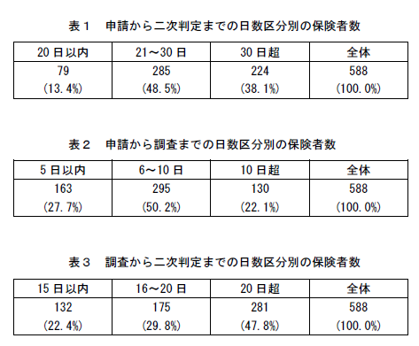
平成23年10月18日付事務連絡②

Slide 60
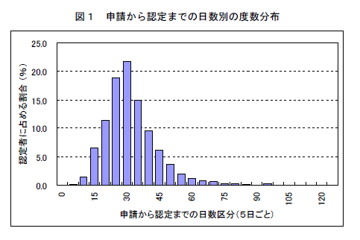
平成23年10月18日付事務連絡③

Slide 61
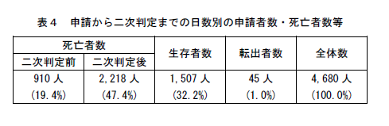
平成23年10月18日付事務連絡④

Slide 62
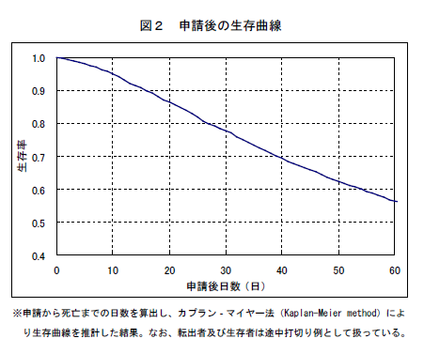
平成23年10月18日付事務連絡⑤

Slide 63
平成31年2月19日付事務連絡
特定疾病の名称の記入について
  特定疾病の名称の記入に当たっては、単に「がん」と記載されたもので申請を受理して差し支えない
特定疾病の確認について
  特定疾病に該当するかを確認する場合であっても、「末期がん」等の表現ではなく、介護保険サービスを利用し得る状態であることを主治医に確認したかどうかに留めるなど、申請者の心情に配慮した対応をお願いする

Slide 64
要介護認定等申請書様式における記載項目の追加について
「介護保険要介護・要支援認定等申請書」については、「要介護認定等の実施について」（平成21年９月30日付け老発0930第５号厚生労働省老健局長通知）において、「別添に示す様式と異なる様式を使用することは差し支えないが、介護保険法施行規則の各条に規定する申請書への記載事項に加え、別添に示す事項を含むものとする」としている。
各市町村が住民のニーズを把握し、各市町村の判断で記載項目の追加を行うことが可能。
（記載項目の追加例）
認定結果通知や介護保険証の紛失による再交付の未然防止のため、被保険者の住所欄に加え、「認定結果等の送付先住所欄」を追加。

Slide 65
（参考）更新認定調査の公正・中立確保について
平成28年度会計検査院指摘
  厚生労働省において、保険者に対して、更新等認定調査を支援事業者等に委託して実施する場合には、更新等認定調査の公正・中立を確保して要介護認定等の適正化を図る見地から、原則として同一事業者等による認定調査を行うことがないようにすること、また、担当ケアマネジャーによる認定調査を行うことがないようにすることなどの技術的助言等を文書により行うことについて検討すること。
  更新に係る認定調査の実施に当たっては、現在も公正・中立に十分に留意して頂いているものと承知しているが、上記の会計検査院指摘にも留意しつつ、引き続き地域の実情に応じ適切に認定調査を実施して頂くようお願いしたい。

Slide 66
② 主治医意見書について

Slide 67
主治医意見書の早期提出について（１）
・ 介護保険法上、要介護認定は、申請日から３０日以内に行わなければならない。しかしながら、現状では、申請日から３６日程度かかっている。
・ こうした背景の１つに、主治医意見書の提出が遅延していることが指摘されている。
・ また、市町村では、主治医意見書の提出の遅延に伴う督促に負担がかかっている。
⇒ 申請者が可能な限り早くサービス利用を開始することができるようにするためにも、主治医意見書の早期提出が必要。

Slide 68
主治医意見書の早期提出について（２）
【要介護認定申請から要介護認定にかかる日数】
介護保険法上、要介護認定は、申請日から３０日以内に行わなければならないこととなっているが、現状では、中央値が３６日であり、５０日以上かかっている自治体もある。
集計対象自治体数：658
出典：平成23年度老人保健健康増進等事業「要介護認定における事務負担の軽減に関する調査研究事業報告書」

Slide 69
主治医意見書の早期提出について（３）
【期限内に提出される主治医意見書の割合】
期限内に提出される主治医意見書の割合は、「4割以上6割未満」が32.4％と最も高く、次いで「6割以上8割未満」が28.3％、「8割以上10割未満」が16.1％であった。
n=1,169自治体
出典：平成23年度老人保健健康増進等事業「要介護認定における事務負担の軽減に関する調査研究事業報告書」

Slide 70
主治医意見書の早期提出について（４）
【主治医意見書の平均回収日数】
主治医意見書の平均回収日数について、「14日以上15日未満」が186件と最も多く、次いで「15日以上16日未満」が136件、「16日以上17日未満」及び「20日以上21日未満」が109件であった。
n=1,151自治体
出典：平成23年度老人保健健康増進等事業「要介護認定における事務負担の軽減に関する調査研究事業報告書」

Slide 71
主治医意見書の早期提出について（５）
【主治医意見書に係るもっとも負担の大きい業務】
主治医意見書にかかる業務のうち最も負担の大きい業務としては、「主治医意見書の回収にあたっての督促」が52.2％と半数以上を占めており、次いで「主治医意見書の記載内容についての確認」が22.8％、「主治医意見書の依頼」が21.1％であった。
n=1,169自治体
出典：平成23年度老人保健健康増進等事業「要介護認定における事務負担の軽減に関する調査研究事業報告書」

Slide 72
主治医意見書の活用状況（１）
■ 審査判定における主治医意見書の各項目の重視度（n=3,623）
（出典）平成27年度 老人保健健康増進等事業 「要介護認定における主治医意見書の実態把握と地域差の要因分析に関する調査研究事業」

Slide 73
主治医意見書の活用状況（２）
■ 審査判定における主治医意見書の自由記載の重視度（n=3,623）
■ 主治医意見書の自由記載の充実度（n=3,623）
（出典）平成27年度 老人保健健康増進等事業 「要介護認定における主治医意見書の実態把握と地域差の要因分析に関する調査研究事業」

Slide 74
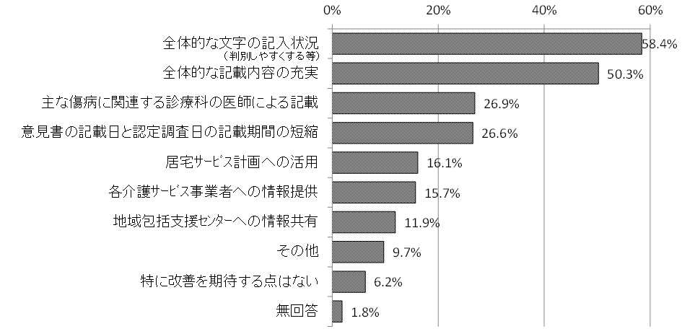
主治医意見書の活用状況（３）
■ 介護認定審査会委員が主治医意見書に改善を期待する点（n=3,623）
（出典）平成27年度 老人保健健康増進等事業 「要介護認定における主治医意見書の実態把握と地域差の要因分析に関する調査研究事業」

Slide 75
主治医意見書の記入に当たっての口腔内の状態確認について（１）
・ 高齢者の口腔ケアは、QOLの維持向上に当たって非常に重要。
・ 主治医意見書では、主治医が、申請者の口腔内の状態をもとに、
① 訪問歯科診療及び訪問歯科衛生指導の必要性について、チェックする
② 口腔清潔に関して、特に留意事項があれば、特記事項に要点を記載する
こととなっている。
主治医意見書記入の手引き（抜粋）
Ⅲ 記入マニュアル
４．生活機能とサービスに関する意見
（５）医学的管理の必要性
（略）…訪問歯科診療及び訪問歯科衛生指導については、口腔内の状態（例えば、歯の崩壊や喪失状態、歯の動揺や歯肉からの出血の有無、義歯の不適合等）をもとに、口腔ケアの必要性に応じて該当する□にレ印をつけてください。…（略）
５．特記すべき事項
（略）…口腔内の状況から口腔清潔に関して、特に留意事項があれば、要点を記載してください。
また、専門医に意見を求めた場合にはその結果、内容を簡潔に記入してください。情報提供書や身体障害者申請診断書等の写しを添付していただいても構いません。なお、その場合は情報提供者の了解をとるようにしてください。…（略）

Slide 76
主治医意見書の記入に当たっての口腔内の状態確認について（２）
【訪問歯科診療及び訪問歯科衛生指導が必要と考えられる状態の例】
歯が欠けたり、被せていた金属などがはずれた状態を放置している
歯が抜けた状態のまま放置している
歯肉から出血している
動いている歯がある
入れ歯がはずれやすい、かむと痛い
口腔内に食物残渣がある
口臭が強い

Slide 77
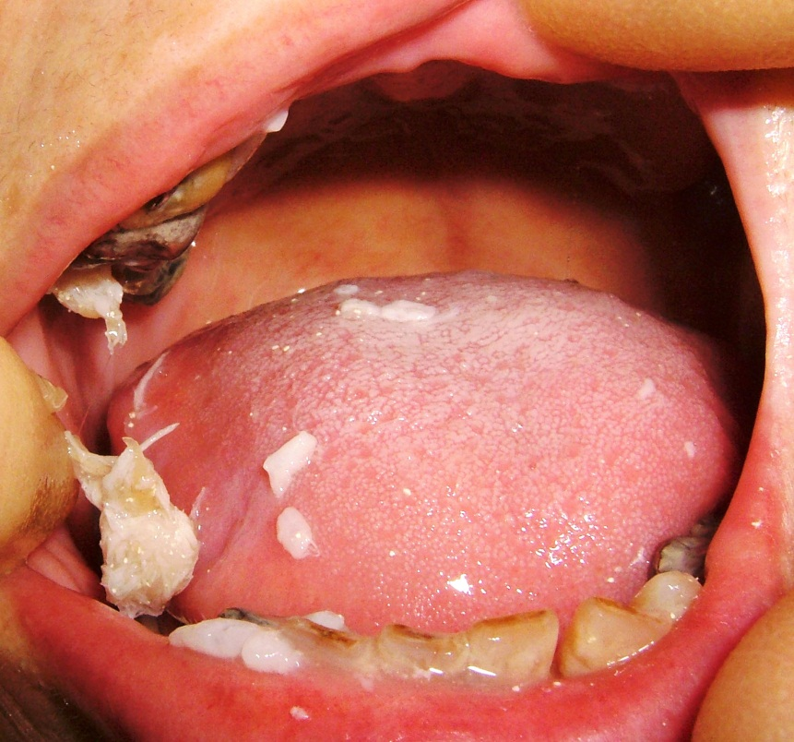
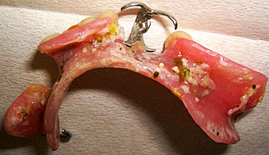
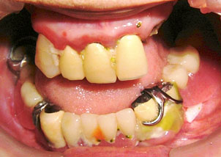
主治医意見書の記入に当たっての口腔内の状態確認について（５）
【口腔内の観察点】～口腔衛生状態が不良の一例②～
義歯に汚れが多量に残っている
食事後も食物残渣が口腔内に残っている

Slide 78
第三者行為に係る取扱い
○ 平成28年４月１日以降、第１号被保険者が交通事故等の第
三者による不法行為（第三者行為）により介護給付を受ける
場合に、保険者への届出が必要となったことにより、主治医
に対し、第三者行為を原因とする負傷が疑われる場合に主治
医意見書「５．特記すべき事項」にその旨の記載を行うよう
お願いする。

